Slide 1
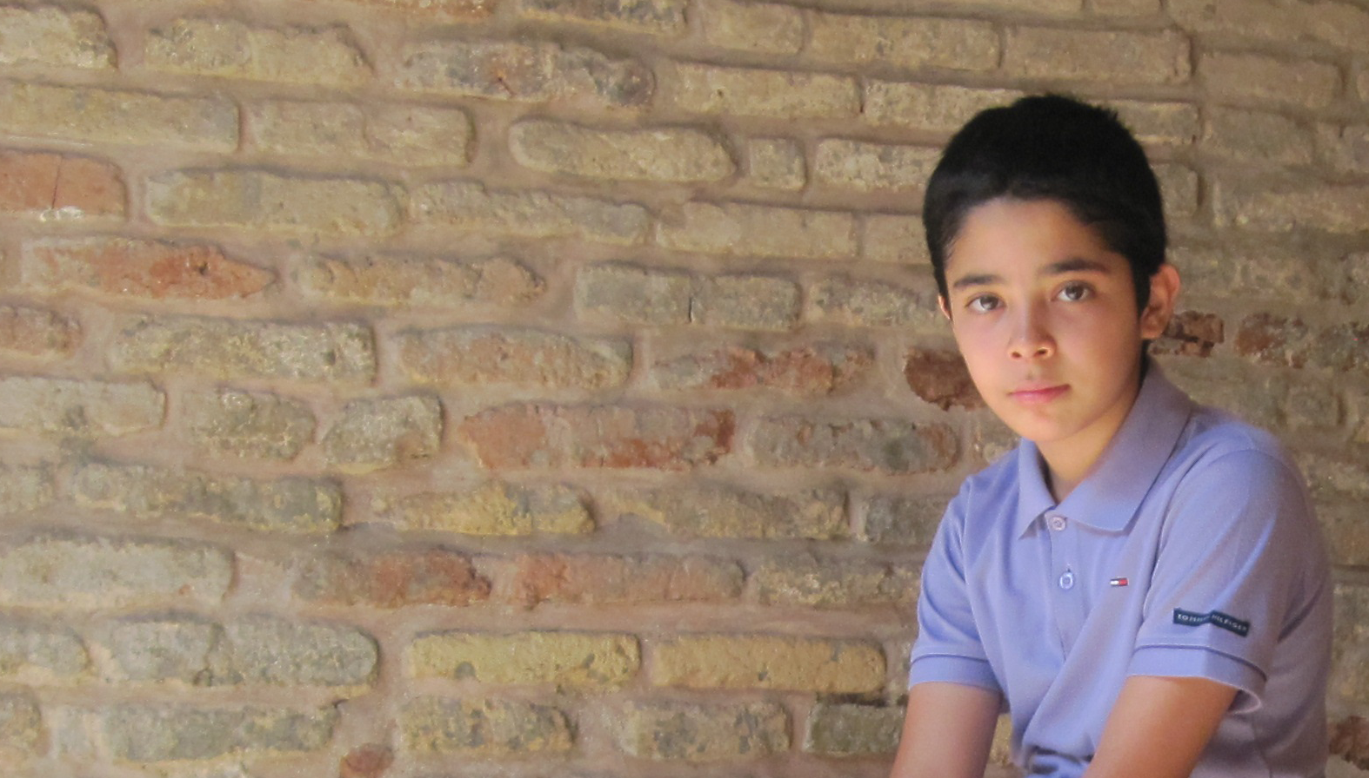
تهیه کننده:
محمدرضا چمنی

Slide 2
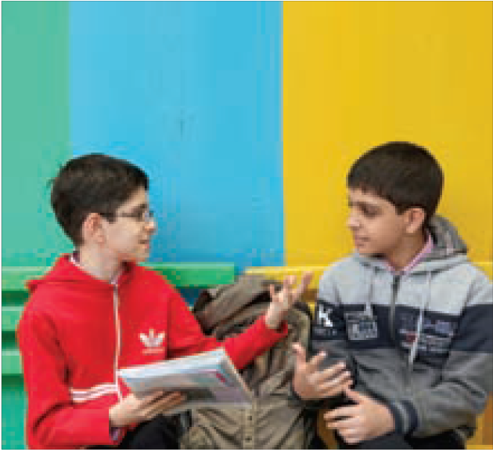
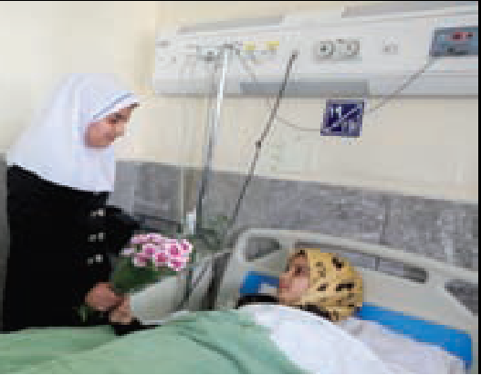
درس دوم
((آداب دوستی))

Slide 3
فهرست
چگونه با دوستانمان رفتار کنیم؟
حد و مرز دوستی چیست؟
نه گفتن چگونه است؟
نکته ها درمورد (( نه)) گفتن
کار برگه

Slide 4
چگونه با دوستانمان رفتار کنیم؟
حفظ و نگهداری دوستی یک موضوع مهم است.
به این توصیه ها توجه کنید:
دوست وفادار باشیم و در غیاب دوستانمان هم از او دفاع کنیم.
کاری نکنیم که دوستان ما به خاطر خواسته های ما به دردسر و زحمت بیفتند.
اگر خطایی از دوستمان دیدیم عیب جویی نکنیم.بلکه با رفتار محبت آمیز و در خلوت به او تذکر دهیم.
اگر دوستانمان کار اشتباهی انجام داده و عذر میخواهد او را ببخشیم.
با یکدیگر با احترام برخورد کنیم و بیش از حد شوخی نکنیم.
در مسائل و مشکلات با هم احساس همدردی و خیرخواهی داشته باشیم و به هم کمک کنیم.

Slide 5
حد و مرز دوستی چیست؟
هرچیزی حد و مرزی دارد.
دوستی ها هم حد و مرز مشخصی دارند که اگر از حد خود خارج شوند مشکلاتی به وجود می آورند.
گاهی ممکن است بعضی از دوستان خیلی به هم وابسته بشوند به طوری
که اگر حتی یک روز همدیگر را نبینند ناراحت شوند این نوع وابستگی زیاد
از حد به دوست آرامش روانی افراد را برهم میزند.
پس باید از دوستی های افراطی پرهیز کرد.

Slide 6
نه گفتن چگونه است؟
گاهی در روابط با دوستان یا حتی بزرگترها موقعیت هایی پیش می آید که افراداز ما درخواست های نابجایی دارند.
در این موارد ما با آنکه میل نداریم خواسته ی آن ها را بپذیریم ولی برای
ما خیلی سخت است که به آن ها ((نه)) بگوییم.
ممکن اسا احساس کیم که با نه گفتن آن ها از دست ما ناراحت می شوند یا از اینکه نظر واقعیمان را بگوییم خجالت بکشیم.
گاهی هم تصور می کنیم که اگر به آن ها ((نه)) بگوییم ما را مسخره می کنند
یا فکر می کنند ما بچه هستیم.
اگر انسان بر خلاف عقیده ی خودش همه ی خواسته ها دیگران را قبول کند و بخواهد آن ها را راضی نگه دارد ممکن است حتی برای خودش و خانهواده اش
دردسر درست کند.

Slide 7
وقتی کسی از شما چیزی یا کاری را
می خواهد که به نظر شما نادرست است باید
قاطعانه و محکم ((نه)) بگوییم.
از ((نه)) گفتن خجالت نکشید اما سعی کنید
محترمانه ((نه)) بگویید.
اگر لازم دانستید دلیل نه گفتن خود را بگویید.
دوست آن باش که گیرد دست دوست
در پریشان حالی و درماندگی
دوست کسی باش که در زمان
پریشانی حال و درماندگی به
تو کمک و همیاری کند.

Slide 8
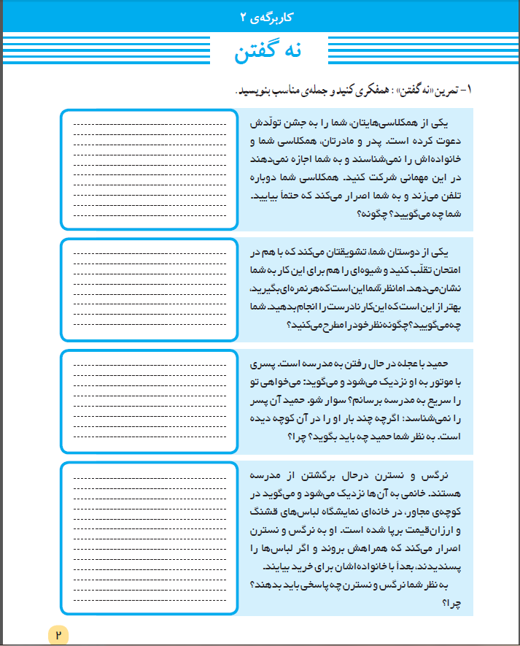

Slide 9
پایان
ممنون از همیاری شما دوستان گرامی

